Slide 1

МАМАНДЫҒЫМ – МАҚТАНЫШЫМ!

Slide 2
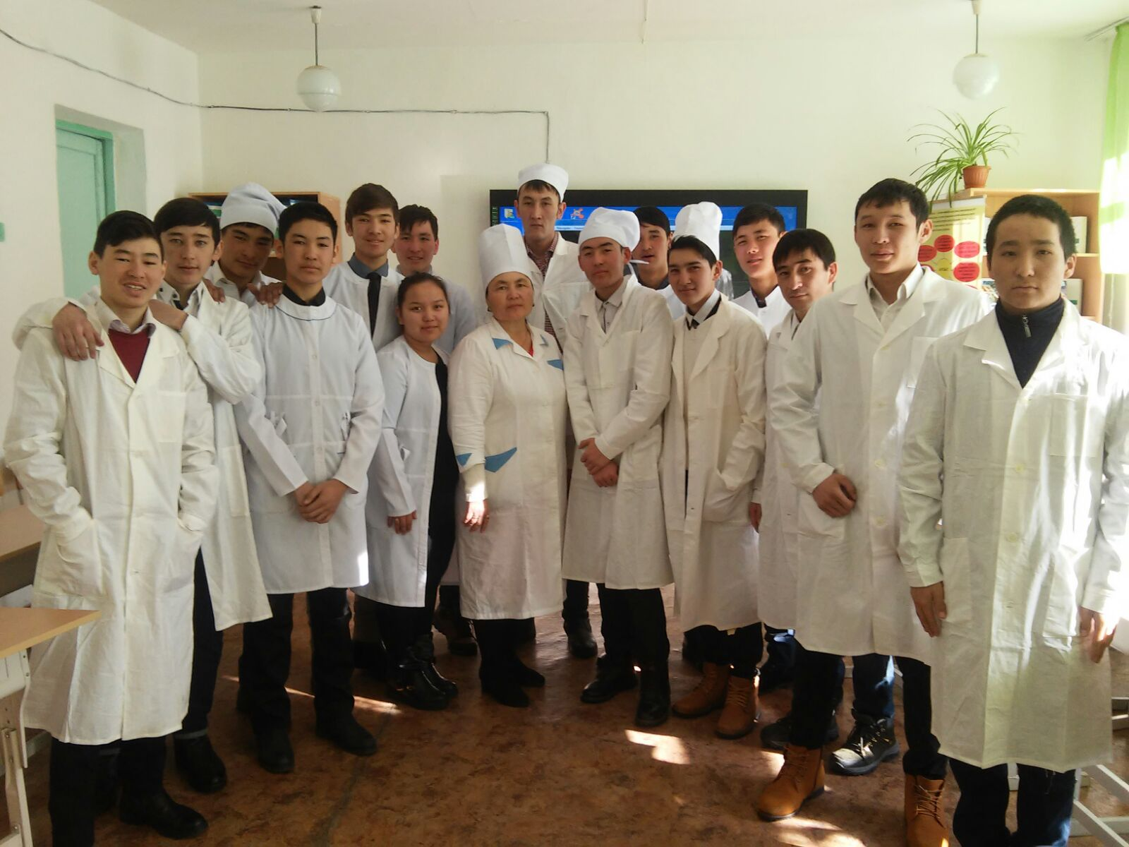
Ветеринарлық санитар ВС-3 тобы

Slide 3

Біреу бала кезінде ғарышкер болуды, біреу ұшқыш, ал біреу аспаз болуды армандайды...
Дұрыс таңдауың – сенің жарқын болашағыңның кепілі. Сенің жарқын болашағың – еліңнің кемел келешегі.

Slide 4

Кез келген іс мамандық емес. Еңбектің мамандық деп аталуының өзіндік шарттары бар:
Маман атануыңыз үшін білім алып, қолыңызға сол саланың дипломын, куәлігін, аттестаты не сертификатын алуыңыз керек.
Еңбегіңізге ақы төлену қажеттілігі.

Slide 5
Өз ісінің нағыз маманы атану екінің бірінің еншісіне бұйырмаған. Ол үшін ең алдымен мамандығыңызға деген махаббат керек. Махаббатпен істелген жұмыс қана нәтиже бермек. Бұл жағдайда адам жұмысқа ерекше құлшыныспен кірісіп, жұмысынан ләззат алады.

Slide 7
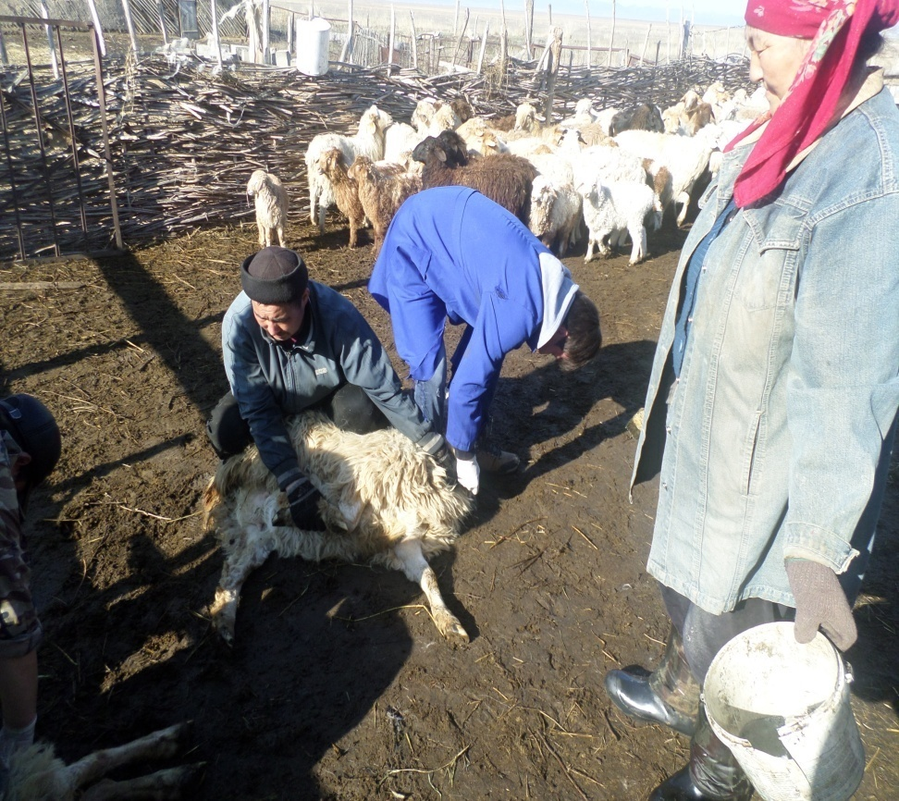
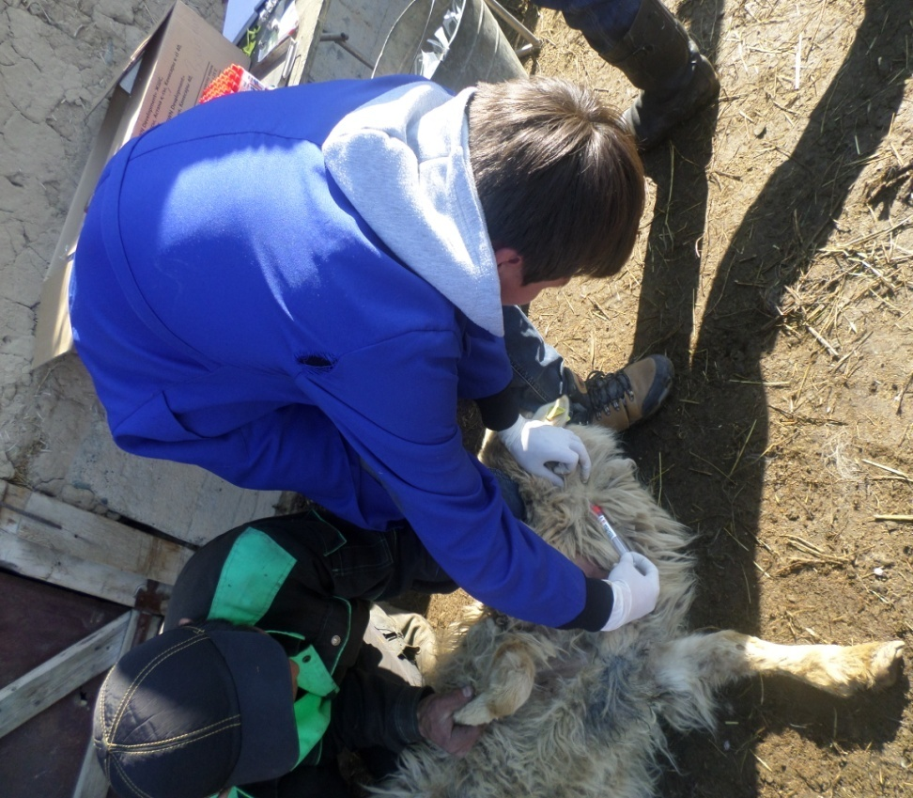
Қойды аусыл, туберкуллез ауруларына екпе жұмыстарын жүргізу барысында.

Slide 8
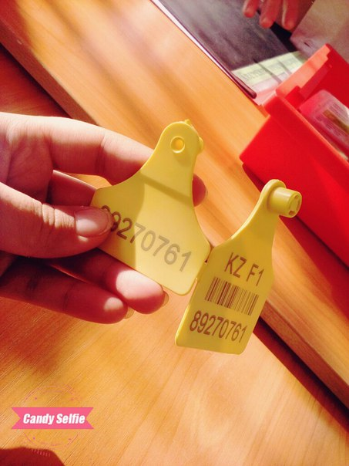
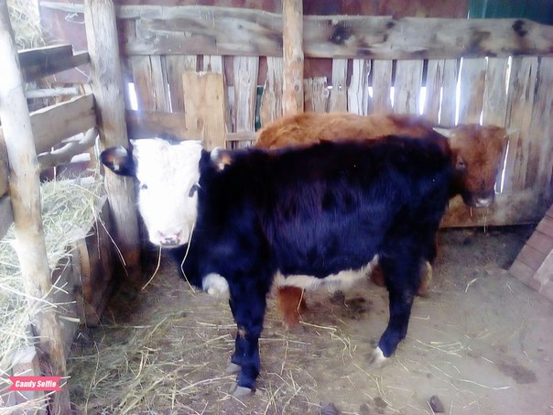
Жасқа толмаған бұзауларға сырғалау жұмысы жүргізілді.

Slide 9
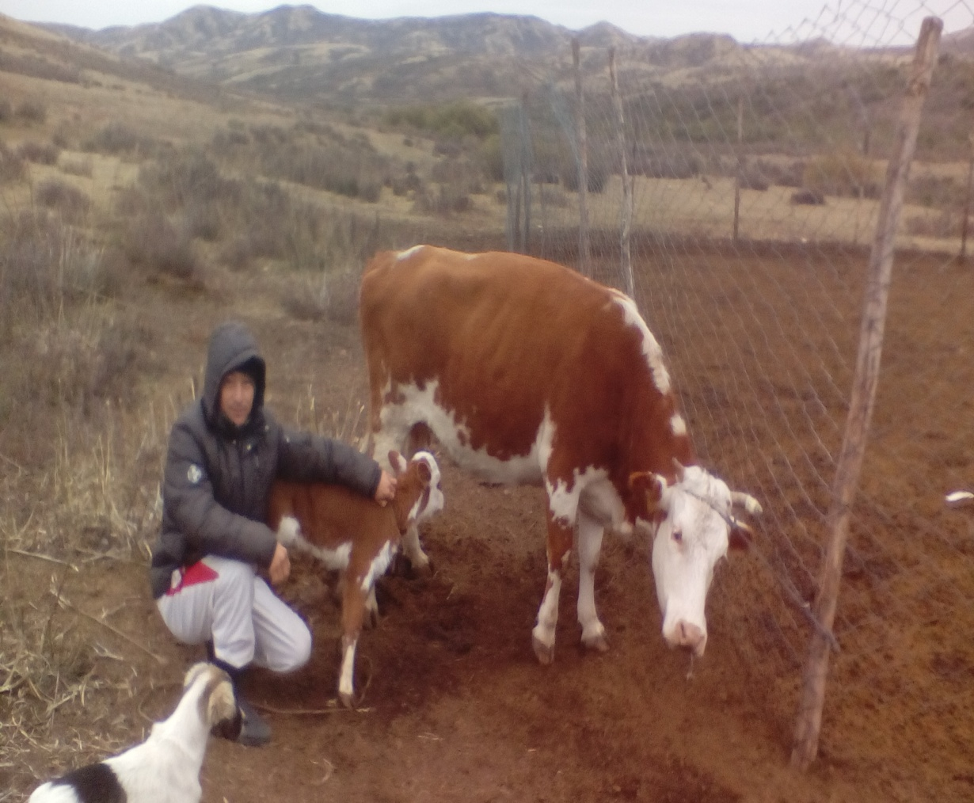
Алғашқы акушерлік көмек.
Туу мерзімі келген ірі-қараны бақылауға алып, Бекзатханның алғашқы акушерлік көмек көрсетуі.

Slide 10

«Адам екі түрлі жағдайда қателеспеуі керек: бірі – жар таңдағанда, екіншісі – мамандық таңдағанда»...
«Мамандық» сөзі латын сөзінен шыққан, «жұрт алдында сөйлеу, жариялау» деген мағынанын береді.
Заман өзгерген сайын, адам да жетіліп, нарықты қарым-қатынас пайда болды. Қоғам дамып, дүниеге түрлі жұмыстар, сәйкесінше мамандықтар келді.

Slide 11
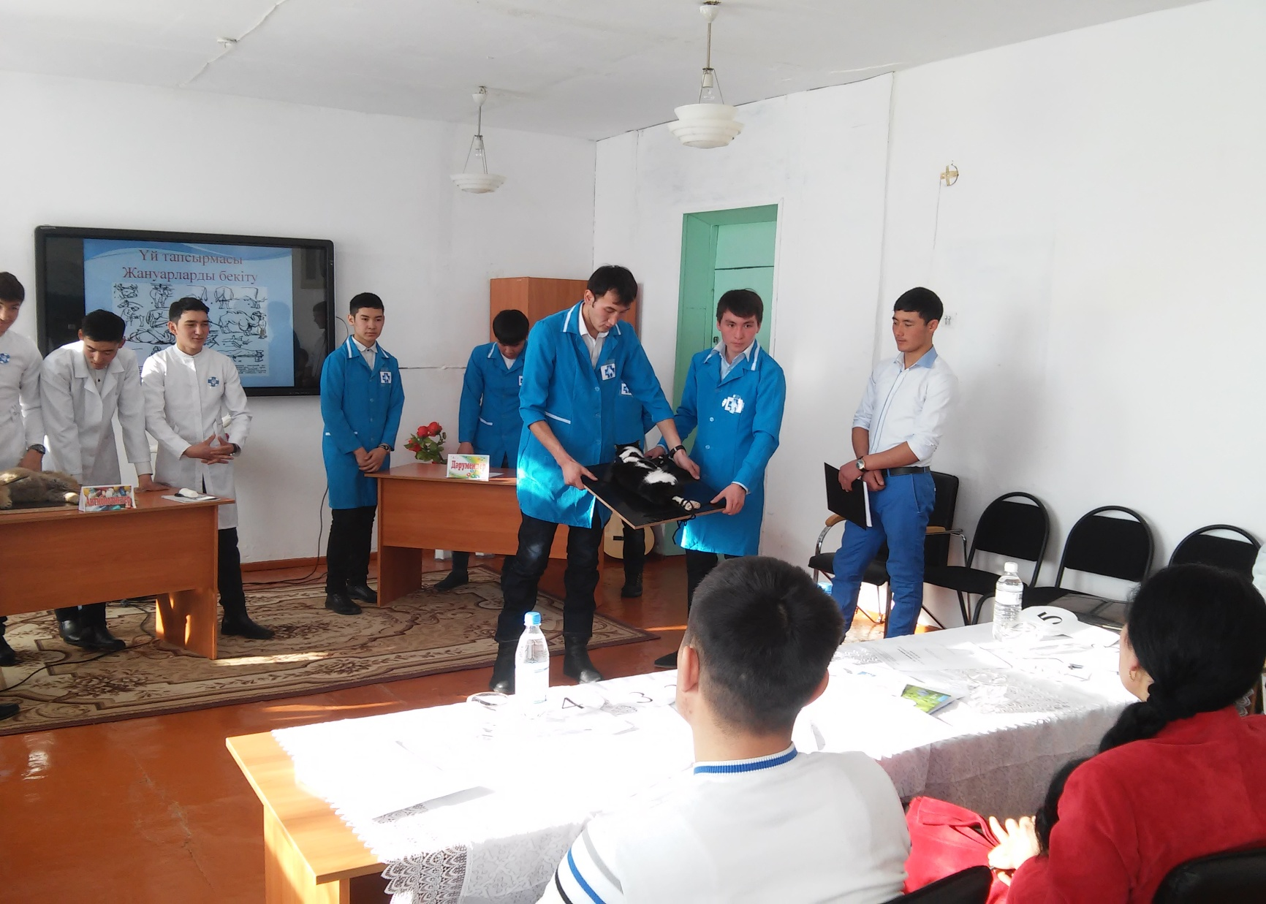

Slide 12
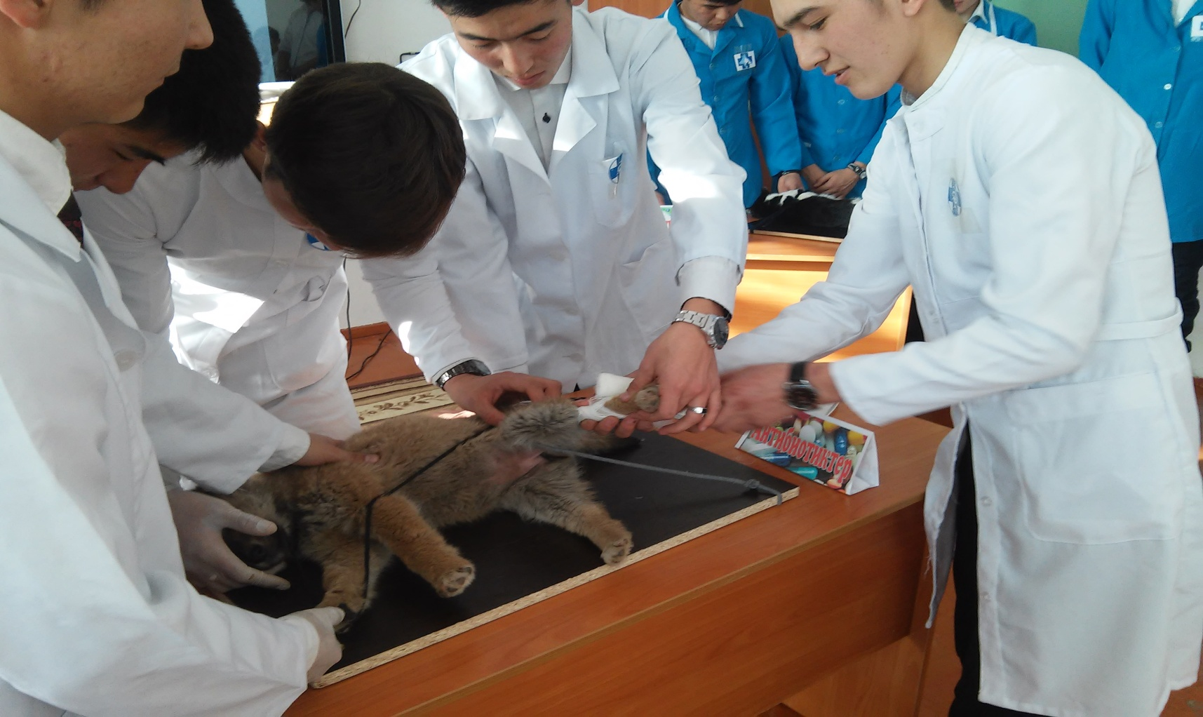
Мастер -класс

Slide 13
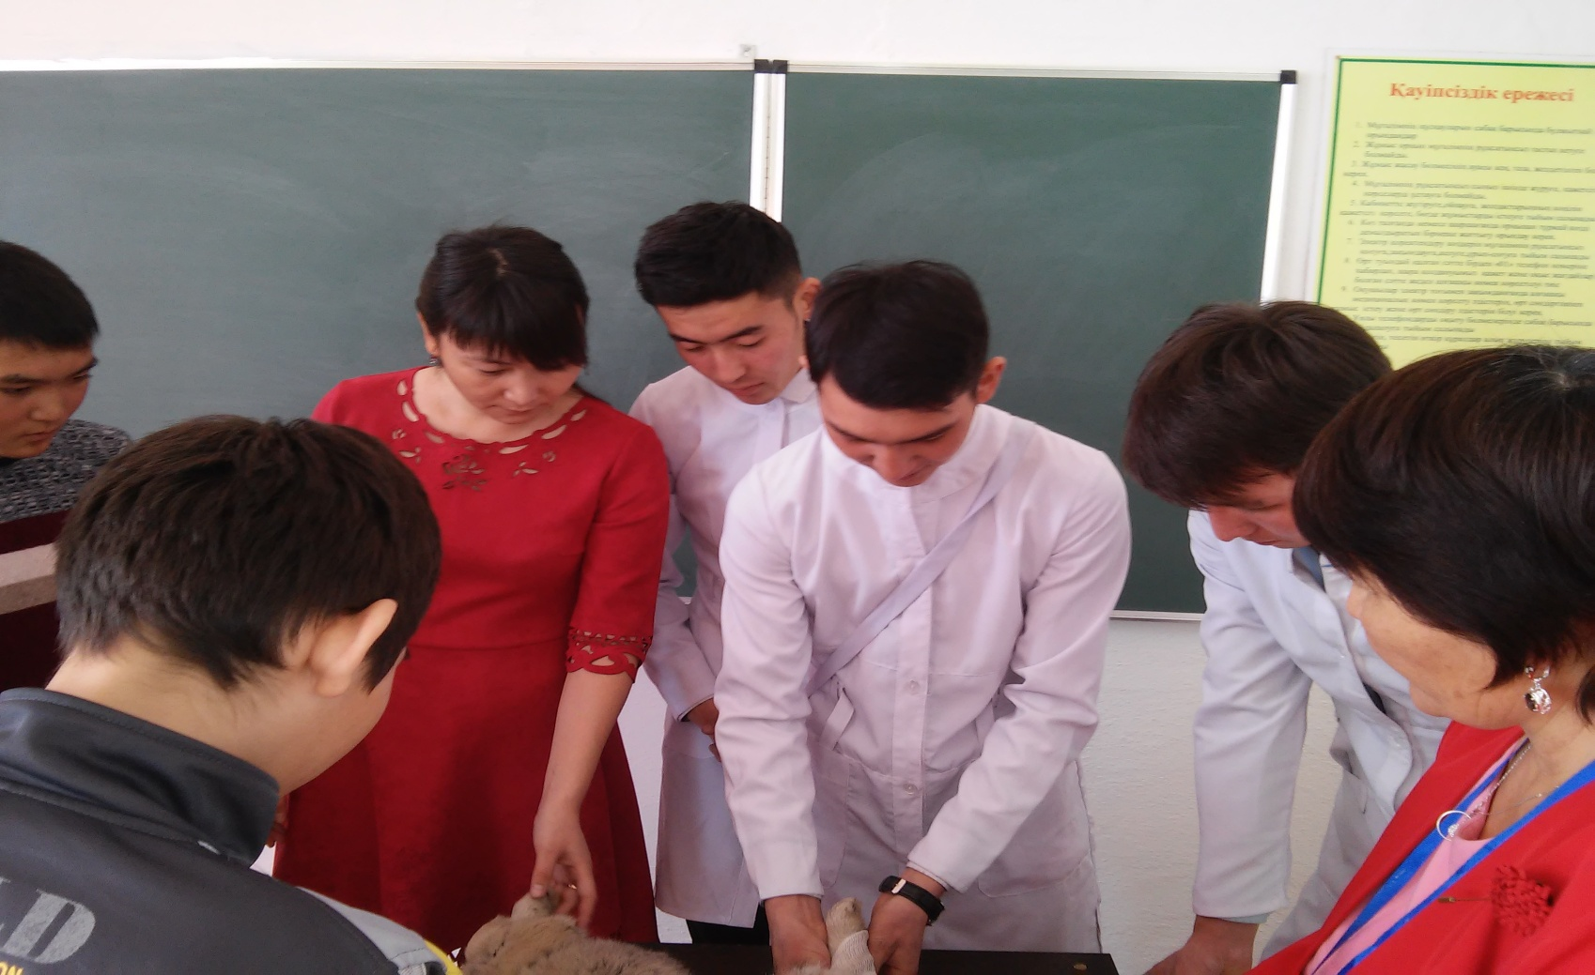
Үй жануарларын бекіту

Slide 14
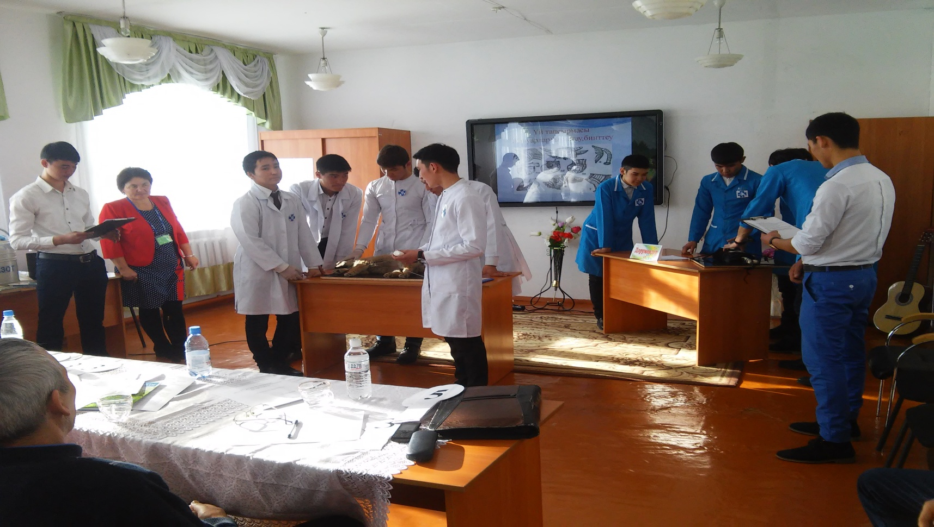
“Біз таңдаған - мамандық “атты кәсіби шеберлік сайысы

Slide 15
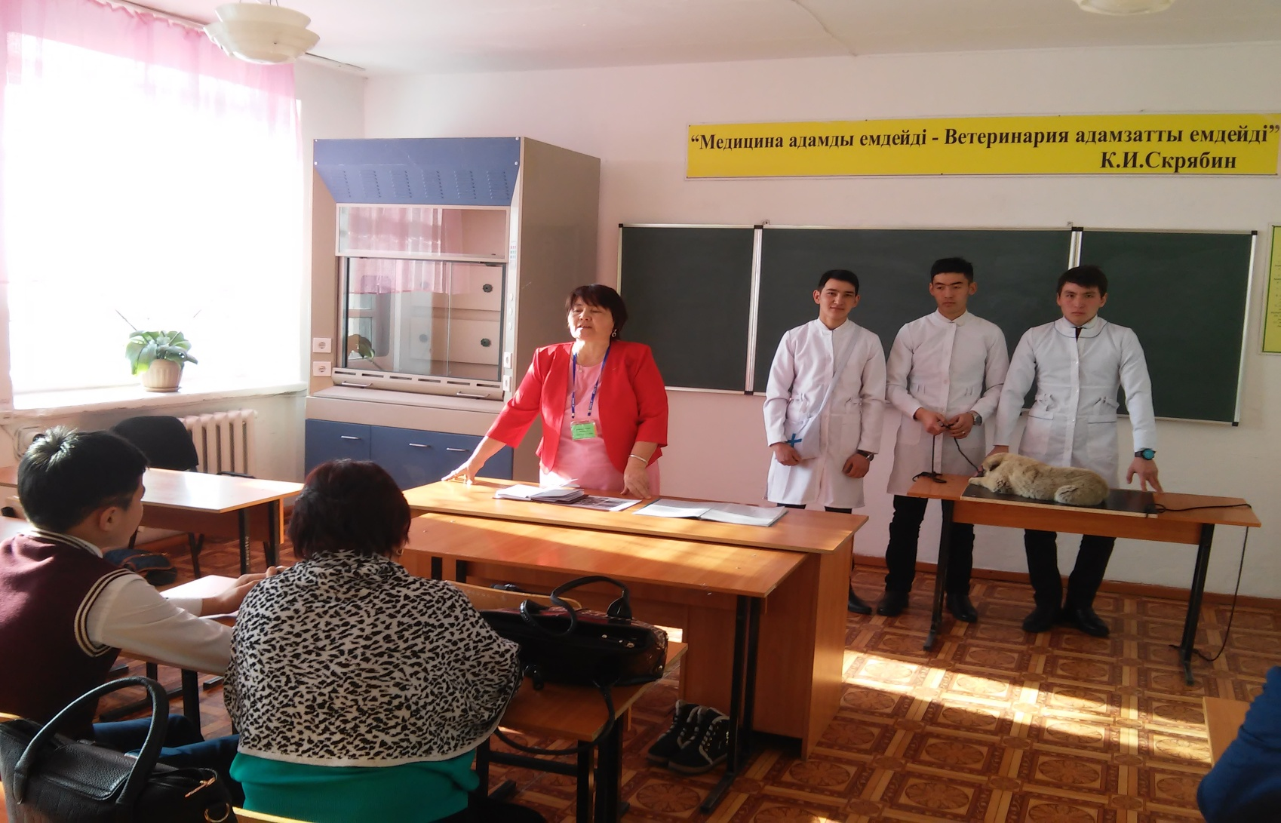
Мектеп оқушыларымен кездесу

Slide 16
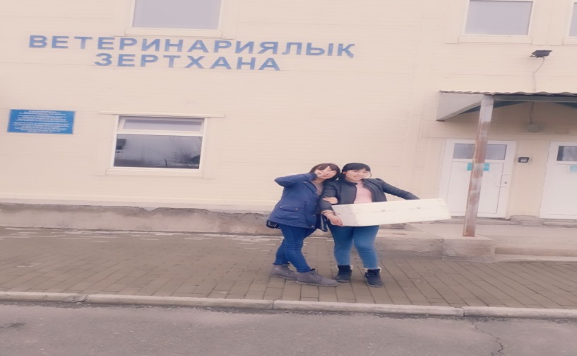
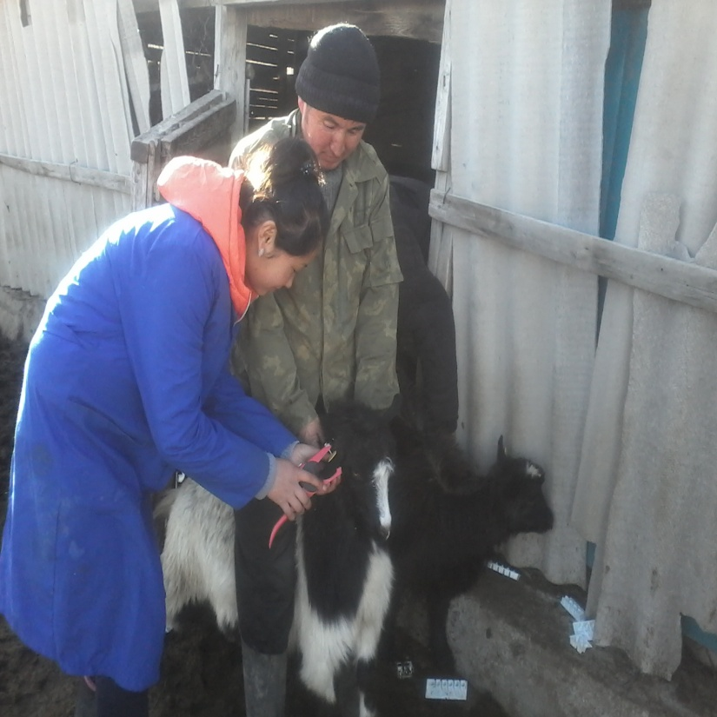
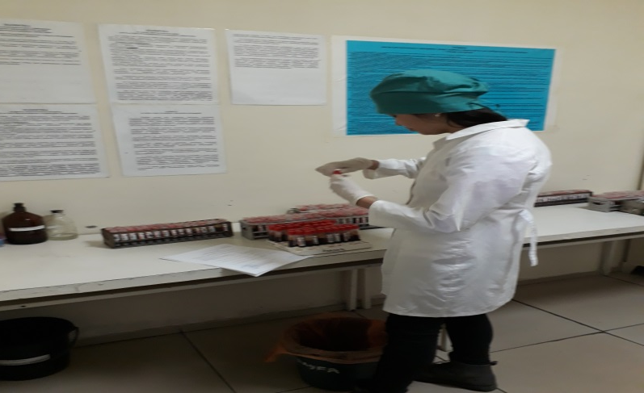
Студенттердің теорияны тәжірибемен ұштастыру кезеңі

Slide 17
ҚР Ауылшаруашылығы министрлігінің мәліметтерінше, соңғы үш жылда «Дипломмен ауылға» бағдарламасы бойынша ауылдық жерлерге 20 мыңнан астам маман келді. Олардың 75 пайызы - білім саласының, 20 пайызы - денсаулық саласының, қалған 5 пайызы - мәдениет, әлеуметтік қорғау және спорт салаларының мамандары. Алдынғы жылмен салыстырғанда, ауылда жұмыс істеуге ниет білдіргендердің саны шамамен үш есеге өсті. Алдағы үш жылда ауылдық жерлерге тағы 16 мыңнан астам жас маман аттанады деп күтілуде.

Slide 18
Уақыт талабына сай ауылды, соның ішінде мал шаруашылығын дамытамыз десек, алдымен мал дәрігерін даярлау, оның мәртебесін көтеру, мал дәрігері қызметінің материалдық базасын нығайту, ветеринарлық зертханаларды ашу мәселесі назардан тыс қалмауы тиіс. Жоғарыда айтылған мәселелер шешілмей, бұл тақырып күн тәртібінен түспейтіні сөзсіз. Қазақ ұлттық аграрлық университетінен жылда 250 жас ветеринар мамандығын алып шықса, оның 80%-ы мемлекеттік грантпен оқығандар екен.

Slide 19
Заманның талабына сай қазіргі кезде түрлі мамандықтар кездеседі. Әр мамандықтың өз қиындығы мен қызығы болатыны сөзсіз. Сондықтан да мамандықты жүрегіңмен қалап, қыр-сырын түсіне білсең мамандығыңның білгір иесі болу қиын емес деп ойлаймын.
Ал негізіне келгенде «Ең қиын мамандық – адам болып қалу»...

Slide 20


Назарларыңызға рахмет!

